Slide 1
컴퓨터구조 과제 1. One_counter Design
휴먼지능정보공학과 18 김필규

Slide 2
Lab 1. One-Counter design 설계
Inputs:
: 8 bit data
Load_A (LA)
S: Start counting indicator
Outputs:
B: 4 bit data
Done
Function:
If ‘Load’ is ‘true’ then receive 8 bit data input A
If S is ‘1’then count ‘1’s in A’s bitstream, and output the number to B, and set Done to ‘1’. (example: if A is 11010010 then B=4.)

Slide 3
VHDL code (1)
architecture behav of one_counter is
signal A : std_logic_vector (7 downto 0);
signal B : std_logic_vector (3 downto 0);
signal state:std_logic_vector ( 1 downto 0);
begin
process (reset_n, clk) is begin
if (reset_n = '0') then
state <= "00";
B <= "0000";
A <= "00000000";
Done <= '0';
Output <= "0000";
elsif rising_edge(clk) then
case (state) is
when "00" => if (load = '1') then
state <= "01";
State_out <= state;
end if;
when "01" =>
A <= Input;
if (S = '1') then
state <="10";
State_out <= state;
end if;
library ieee;
use ieee.std_logic_1164.all;
use IEEE.STD_LOGIC_ARITH.ALL;
use IEEE.STD_LOGIC_UNSIGNED.ALL;
entity one_counter is
port (
Output:out std_logic_vector (3 downto 0);
Done : out std_logic;
State_out: out std_lOGIC_vector ( 1 downto 0);
Input : in std_logic_vector(7 downto 0);
load :in std_logic;
S: in std_logic;
clk,reset_n :in std_logic
);
end entity;

Slide 4
VHDL code (2)
when "10" =>
A <= '0' & A( 7 downto 1);
if A(0) = '1' then
B <= B+1;
Output <= B;
end if;
if A = "00000000" then
Done <= '1';
state <= "11";
State_out <= state;F
end if;
when "11" =>
state <= "11";
State_out <= state;
end case;
end if;
end process;
end architecture;

Slide 5
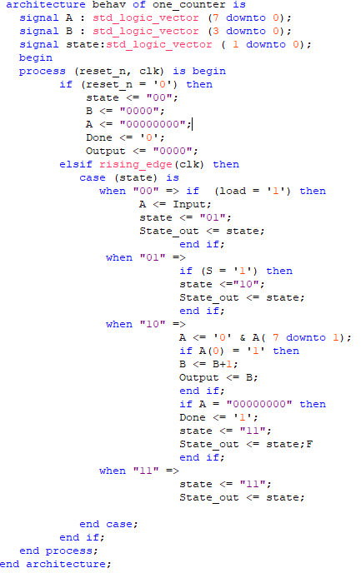
VHDL code _ architecture
Signal 에 대한 개념이 잘 와닿지않아 구글링해보면서 바로잡았다.
디버깅하면서 가장 오래 놓쳐서 애먹었던것이 바로 reset할때 output 을 함께 reset 했어야 했던 부분이었다.
State machine 을 이용해서 when 과 if 를 적절히 조합한 코드를 구현하였고, state machine 의 동작 원리에 대해 급격한 성장을 이뤄냈다.
A 를 Right Shift 하는 부분은 ‘0’ & A (7 Downto 1) 로 해결할수 있었다. 처음에 While 구문으로
when "10"=> WHILE(A /= 0) loop ifA(0) = '1' thenB <= B+1; Output <= B; end if; A <= '0'& A(7 downto 1); END loop;
이렇게 접근했는데 무한루프에걸렸었다. 코드를 분석해보니 while 을 사용해야한다는 강박에서 벗어나야 했었다.
WHEN “11” => 부분에서는 도저히 어떤 코드를 써야할지 감이안왔었는데 간단하게 STATE 를 유지시켜주는것으로 해결하였다...

Slide 6
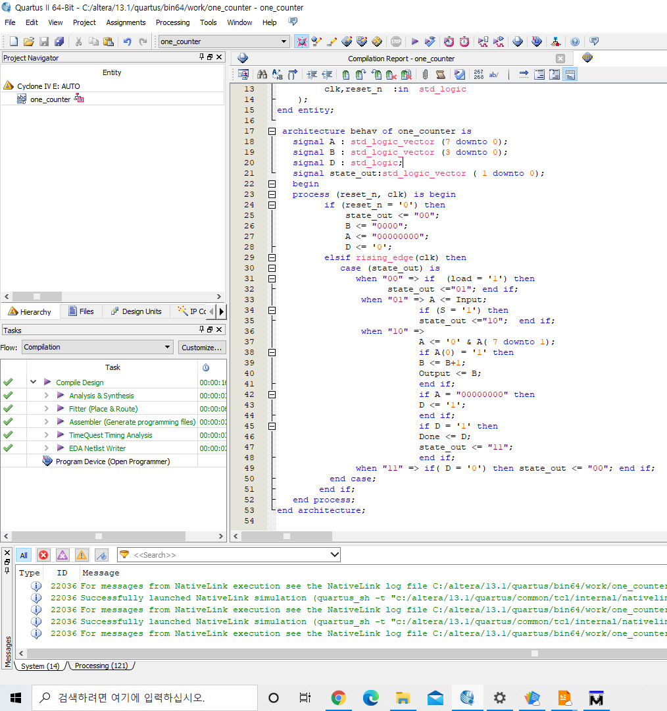
처음으로 일주일만에 컴파일에 성공했을때,
첫 컴파일 성공했을때의 스크린샷.
시뮬레이션을 해보며 잘못된 부분이 많다는것을 인지했다.
처음엔 DONE 도 SIGNAL 로 받아서 처리해야하는줄 알았는데 굳이 그럴필요가 없었다.
과정들중에 0 이나 1 을 대입해야하는 경우가 많았는데 그 때마다 에러메세지를 직면했다. 이유는 1BIT 로 표현하는 ‘0’, 문자열로 표현되는 “0000”, 그리고 16진수 표현인 그냥 0 . 이런것들을 구분하는것 조차 너무 힘들었지만 지금은 완전히 정복했다.

Slide 7
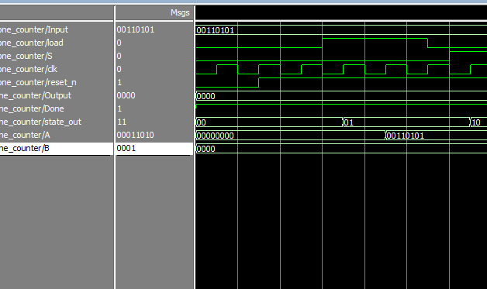
잘못된 시뮬레이터
시작하자마자 Done 이 1 이되어 난장판인 모습. 이유는 이전의 설명과 같이 output 또한 초기화 시켜줬어야 했다. 더불어 D 와 Done 을 따로 정의해 혼란스러워 하나로 정리하였다.

Slide 8
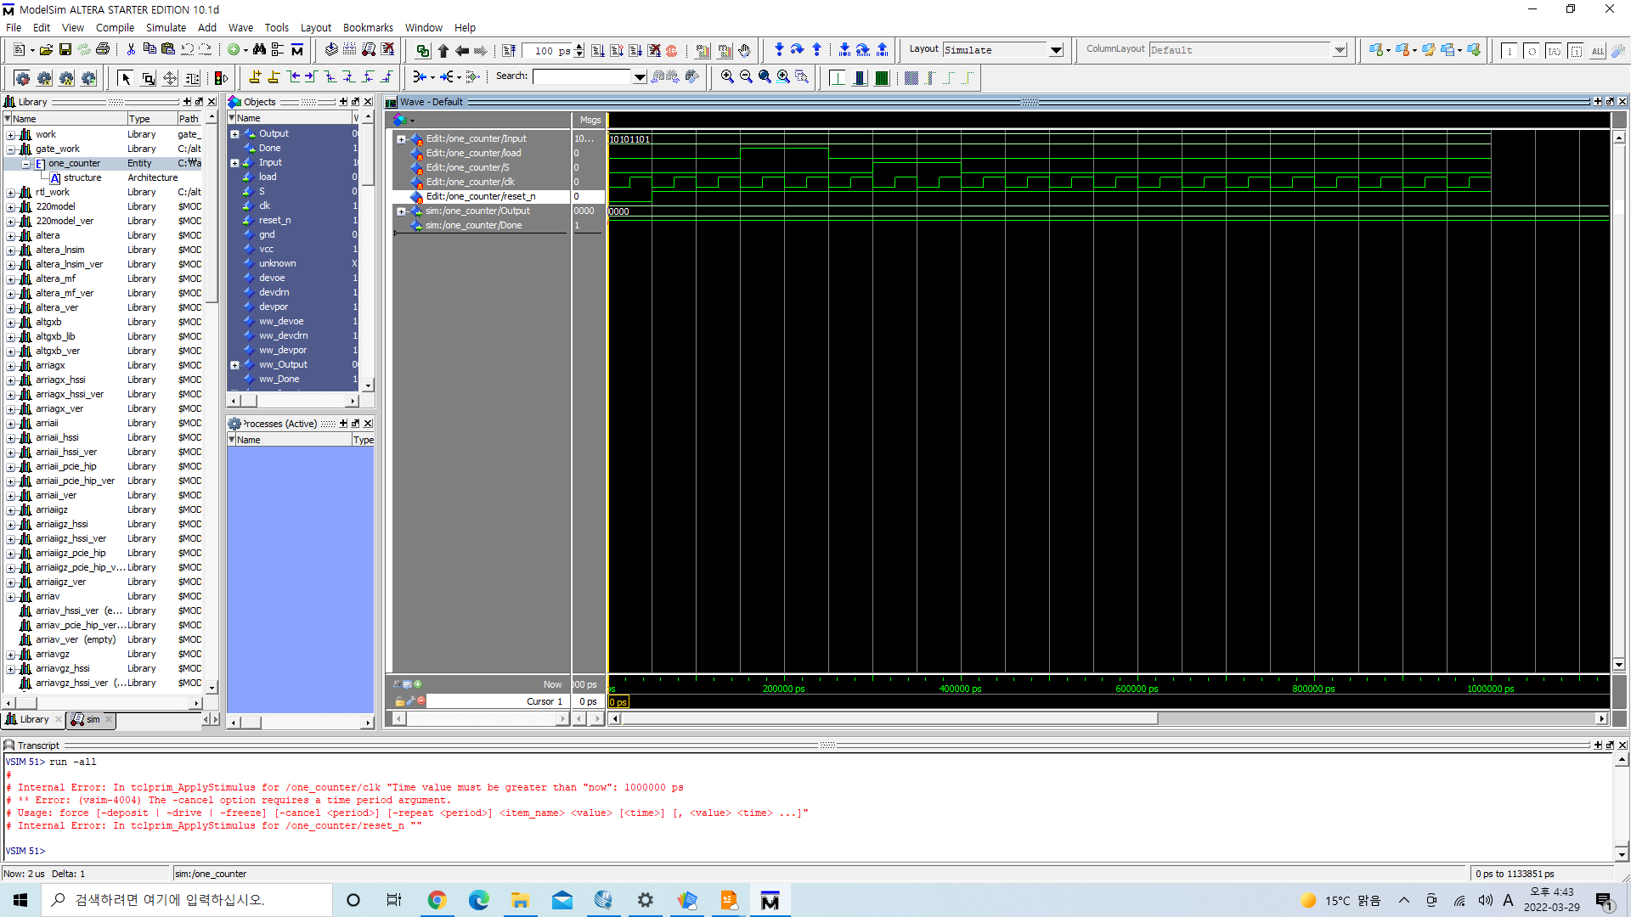
Clock period error
시뮬레이션 도중 마주친 에러,
CLOCK 의 CLOCK PERIOD를 50 으로 설정했던것이 문제.
100으로 설정한이후 해결되었다.

Slide 9
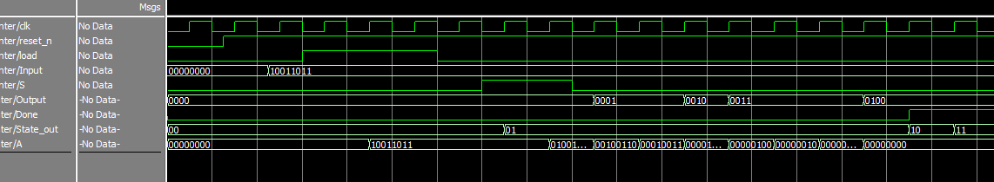
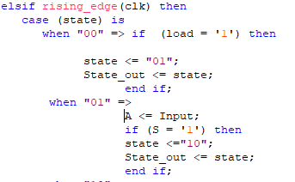
카운트가 하나 덜된 이유?
성공인줄 알았지만 Output을 확인해보니 하나가 모자랐다. 1를 5개 넣었는데 4개만 카운트 된것.
첫 카운트가 되지않았던 이유를 확인해보았다.
바로 A에 input을 대입하는 과정이 어이없게도 state 01 일때 들어가 있었다. 빠르게 다시 load = ‘1’ 아래로 수정하고 시뮬레이션했다..

Slide 10
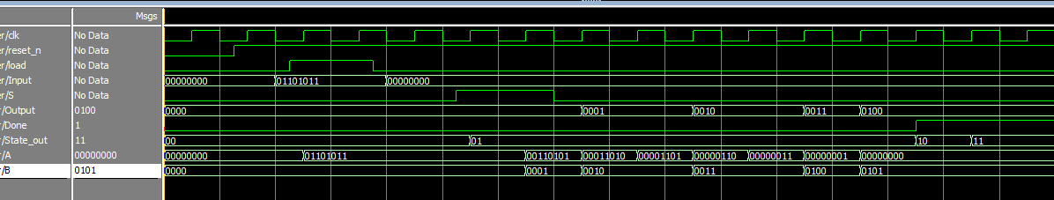
최종 성공 시뮬레이터
A 값을 확인해보고싶어서 갖다 붙였다. LOAD = 1에서 값을 받고, S=1 에서 COUNT ,SHIFT 를 하는 모습이다. RESET_N 으로 구현하여 0 일때 값들이 초기화된다. STATE 는 STATE_OUT 으로 연결해서 따로 빼주었고 A 가 00000000 이 되었을때 DONE 값을 1 로 바꿔주면서 다음 STATE 로 넘어가는것 까지 구현해보았다.

Slide 11
DISCUSSION
처음에 너무 막막했습니다. 군대를 다녀온후 QUARTUS 라던지 MODELSIM을 이용해서 VHDL 을 구현하는것이 감이 오질 않았습니다.
그래서 교수님이 올려주신 2강 부터 5강의 피피티를 2주동안 하나하나 구글링과 더불어 공부했고, 어느정도 이해하고 있었다고 느꼈지만 실제로 코드를 써보는것은 참 어려운일이었습니다.
심지어 맥북에서 쿼터스가 작동하지않아 학교컴퓨터를 사용했고, 과제를 위해서 매일 과방에서 10시까지 컴파일 시키는데에 몰두했습니다.
막막했지만 조금씩 해내다보니 컴파일해냈습니다. 이제는 VHDL 의 전반적인 내용에대해 이해도가생겨 다음과제부터는 비교적 순탄히 해낼 수 있을거라 믿습니다.
자료로 공부하는것보다 실제로 프로젝트구현을해보는것이 실질적인 도움이 된다는것을 배웠습니다
시뮬레이터 사용법, VHDL 문법, state machin, 8 bit shift , counter , behavioral 구조, signal 과 buffer, clock 사용법 등을 공부해보는 기회가 되었습니다.

